Slide 1
Социально-экономическая история Беларуси и складывание белорусской экономической модели
Д.А. Мигун кандидат исторических наук, доцент кафедры историко-культурного наследия Беларуси РИВШ

Slide 2
Важнейшая составляющая часть нашей государственной идеологии - теория белорусской модели социально-экономического развития.
Она предполагает формирование социально ориентированной, многоукладной рыночной экономики с равноправным функционированием государственной и частной собственности.
И обязательным, наличием и превалированием из этих идей рынка идеи конкуренции.
Из доклада Президента Республики Беларусь А.Г. Лукашенко «Сильная и процветающая Беларусь должна иметь прочный идеологический фундамент»

Slide 3
Стратегической долгосрочной целью социально-экономического развития Республики Беларусь является постепенное движение к обществу постиндустриального типа с учетом национальных особенностей для повышения уровня и качества жизни населения, улучшения среды обитания на основе формирования нового технологического способа производства и многоукладной экономики при значительной роли государства в ее трансформировании и реформировании.

Slide 4
Белорусская экономическая модель как компонент идеологии белорусского государства
Государство играет центральную роль в экономической жизни общества.
Его деятельность, как правило, связана с производством общественных благ, экономическим и социальным регулированием, развитием конкурентной среды, перераспределением доходов.
Цели и задачи, меры государственного воздействия на экономические и социальные процессы находят отражение в экономической политике государства.

Slide 5
Белорусская экономическая модель как компонент идеологии белорусского государства
Экономическая политика государства зачастую может противоречить интересам отдельных групп, что требует широкомасштабной пропаганды со стороны государства, разъяснения того, что отраженный в экономической политике курс социально-экономического развития страны является воплощением общего интереса, т.е. служит интересам большинства, а не отдельных групп общества.

Slide 6
Белорусская экономическая модель как компонент идеологии белорусского государства
Концептуальная основа экономической политики – это компромисс между многочисленными и разнообразными интересами в целях достижения максимального блага в рамках существующего строя.

Slide 7
Белорусская экономическая модель как компонент идеологии белорусского государства
Цели экономической политики имеют ключевое значение, они должны формироваться исходя из потребностей общества на соответствующих этапах его развития.

Slide 8
Белорусская экономическая модель как компонент идеологии белорусского государства
Множество целей социально-экономического развития объединяются в единую систему, имеющую определенную иерархическую структуру.
Исходя из того, что ресурсный потенциал государства ограничен, иерархическая структура обусловливает размещение целей по степени их важности и по времени реализации, т.е. формируется «дерево целей».

Slide 9
Белорусская экономическая модель как компонент идеологии белорусского государства
Формирование целей представляет собой весьма сложный процесс, связанный с выработкой стратегических направлений социально-экономического развития, принятием соответствующих решений и выработкой механизма их реализации.

Slide 10
Белорусская экономическая модель как компонент идеологии белорусского государства
Важнейшими направлениями являются: определение приоритетов экономического развития страны;
последовательность и сроки их реализации.

Slide 11
Белорусская экономическая модель как компонент идеологии белорусского государства
Генеральной целью государственной экономической политики являются: экономическая и социальная стабильность;
укрепление и совершенствование существующего строя внутри страны;
адаптация его к изменяющимся международным условиям.

Slide 12
Белорусская экономическая модель как компонент идеологии белорусского государства
Сегодня экономическая политика государства включает множество составных элементов:
Структурная политика,
Инвестиционная политика,
Научно-техническая политика,
Внешнеполитическая деятельность,
Промышленная политика,
Аграрная политика,
Социальная политика.

Slide 13
Белорусская экономическая модель как компонент идеологии белорусского государства
Экономическая политика Республики Беларусь учитывает происходящие изменения в экономиках развитых стран мира: изменение их социального облика, связанного с переходом в постиндустриальное общество; возрастающей ролью НТП и инноваций; развитие процессов интернационализации, глобализации и интеграции.

Slide 14
Этапы и их задачи в соответствии с Концепцией развития народного хозяйства Республики Беларусь на 2001 — 2015 годы
Задача достижения развития нашей экономики по основным параметрам уровня 1990 года должна быть решена на первом этапе в 2001 --2005 годы.

Slide 15
Этапы и их задачи в соответствии с Концепцией развития народного хозяйства Республики Беларусь на 2001 — 2015 годы
На этапе 2006 — 2010 годов предусматривается завершение формирования условий для возобновления экономического роста, реализации активной структурной политики.
В предстоящий период на первый план выдвигается задача кардинального повышения качества жизни людей, чтобы через пять лет качество жизни наших граждан было доведено до уровня, сравнимого с западноевропейским.

Slide 16
Этапы и их задачи в соответствии с Концепцией развития народного хозяйства Республики Беларусь на 2001 — 2015 годы
В период 2011 — 2015 гг. намечено заложить основы нового постиндустриального общества, приступить к формированию нового технологического базиса производства, осуществить переход к инновационной конкурентоспособной ресурсосберегающей модели экономики на основе рационального сочетания рыночных механизмов и методов государственного регулирования.

Slide 17
Основные приоритеты экономического развития Республики Беларусь на 2001 — 2005 годы
формирование эффективной системы здравоохранения;
активизация инновационной и инвестиционной политики;
наращивание экспорта товаров и услуг;

Slide 18
Основные приоритеты экономического развития Республики Беларусь на 2001 — 2005 годы
дальнейшее развитие жилищного строительства на безэмиссионной основе с максимальным использованием внебюджетных источников финансирования;
развитие агропромышленного комплекса и сопряженных отраслей.

Slide 19
Основные итоги экономического развития Республики Беларусь за 2001 — 2005 годы
Среднемесячная заработная плата в реальном исчислении выросла за пятилетку до 562 тысяч рублей, что соответствует 261 доллару США.
Средний размер пенсий увеличился более чем в три раза и составил к концу 2005 года 98, а сегодня — 107 долларов.

Slide 20
Основные итоги экономического развития Республики Беларусь за 2001 — 2005 годы
За прошедший год рост реальных денежных доходов населения, наших граждан, составил 16 процентов.
Обеспечено существенное повышение уровня социально–трудовых гарантий, и прежде всего минимальной зарплаты.
За пятилетку количество малообеспеченных граждан уменьшилось вдвое.
Увеличилась не только зарплата, но и ее покупательная способность.

Slide 21
Основные итоги экономического развития Республики Беларусь за 2001 — 2005 годы
Изменилась к лучшему структура потребительских расходов. Доля расходов на покупку продуктов питания в общем объеме потребительских расходов семьи снизилась за пять лет с 60 до 45 процентов.
За прошедшие пять лет число компьютеров в семьях увеличилось в 6 раз, видеомагнитофонов — в 2 раза. Каждая семья имеет телевизор и холодильник, а то и не один.
На начало 2005 года на 100 домашних хозяйств приходилось в среднем 130 телевизоров и 116 холодильников.

Slide 22
Основные итоги экономического развития Республики Беларусь за 2001 — 2005 годы
За пять лет количество автомобилей, находящихся в собственности граждан, возросло до 1,7, то есть 1 миллиона 700 тысяч штук. Сегодня на 100 семей приходится 53 автомобиля.
По этому показателю страна значительно опережает все государства СНГ (у нас — 53 автомобиля, в России — 33 на 100 семей, в Украине — 29).

Slide 23
Основные итоги экономического развития Республики Беларусь за 2001 — 2005 годы
Объем предоставляемых медицинских услуг в расчете на 1.000 жителей у нас на 30 процентов выше, чем в Украине, и на 20 процентов выше, чем в России.
По такому крайне чувствительному показателю, как коэффициент детской смертности, мы находимся на уровне самых высокоразвитых стран мира.

Slide 24
Основные итоги экономического развития Республики Беларусь за 2001 — 2005 годы
Валовой внутренний продукт за прошедшие пять лет вырос больше чем на 43 %.
Если в Европе ВВП возрастал в период с 2000 года до 2004 года в среднем на 1,7 процента в год, в США — на 2,8 процента, в Японии — на 1,9 процента, то в Беларуси в прошлом году этот показатель достиг почти 10 процентов.
Объем промышленного производства потребительских товаров в стране за пять лет был увеличен в полтора раза.

Slide 25
Основные итоги экономического развития Республики Беларусь за 2001 — 2005 годы
За последние три года среднегодовой прирост инвестиций составил больше 20 процентов.
За пять лет капитальные вложения и инвестиции, направляемые в сельское хозяйство, — за пять лет — увеличились почти в 4 раза, в промышленность — в 2 раза, в транспорт — в 2 раза, в жилищное строительство — почти в 1,5 раза.

Slide 26
Основные итоги экономического развития Республики Беларусь за 2001 — 2005 годы
За пять лет введено в эксплуатацию больше 16 миллионов квадратных метров общей площади жилья. Почти 50 тысяч квартир были построены в сельской местности.
По размаху жилищного строительства страна устойчиво занимает первое место среди стран СНГ.
В 2005 году в республике на 1.000 человек населения введено в эксплуатацию почти 400 квадратных метров общей площади жилых домов. Это почти на 40 % больше, чем в России, и в два с половиной раза больше, чем в Украине.

Slide 27
Основные итоги экономического развития Республики Беларусь за 2001 — 2005 годы
За пять лет введено в эксплуатацию больше 16 миллионов квадратных метров общей площади жилья. Почти 50 тысяч квартир были построены в сельской местности.
По размаху жилищного строительства страна устойчиво занимает первое место среди стран СНГ.
В 2005 году в республике на 1.000 человек населения введено в эксплуатацию почти 400 квадратных метров общей площади жилых домов. Это почти на 40 % больше, чем в России, и в два с половиной раза больше, чем в Украине.

Slide 28
Основные задачи и приоритеты экономического развития Республики Беларусь за 2006 — 2010 гг.
Дальнейшее развитие эффективного правового государства, работающего на благо народа.
Мы должны еще больше повернуть государство лицом к простому труженику. «Государство для народа, для человека» — вот основной лозунг, которым мы будем руководствоваться в новом пятилетии.

Slide 29
Основные задачи и приоритеты экономического развития Республики Беларусь за 2006 — 2010 гг.
Создание более благоприятных условий для развития мелкого и среднего предпринимательства.
Развитие рыночной инфраструктуры, институтов предпринимательства, оптимальное сочетание механизмов государственного и рыночного регулирования, совершенствование системы налогообложения.
Формирование отношений партнерства между государством, профсоюзами, союзами предпринимателей, общественными организациями.

Slide 30
Основные задачи и приоритеты экономического развития Республики Беларусь за 2006 — 2010 гг.
Повышение социальных стандартов, социальных гарантий для всех слоев общества, обеспечение возможности хорошо зарабатывать каждому, кто может и, главное, хочет плодотворно трудиться, — все это будет предметом неослабной заботы государства.
Предстоящий период будет характеризоваться переходом к ресурсосберегающему типу производства, при котором решающее значение приобретают не объемы израсходованного металла и затраченной энергии, а человеческий капитал — наука, образование, информация и творческий труд.

Slide 31
Основные задачи и приоритеты экономического развития Республики Беларусь за 2006 — 2010 гг.
Использование новейших технологий, опережающее развитие наукоемких отраслей, импортозамещающих и экспортоориентированных производств .
На этом этапе развития общества наряду с производством все возрастающую роль должна приобретать сфера услуг.

Slide 32
Основные задачи и приоритеты экономического развития Республики Беларусь за 2006 — 2010 гг.
Наука должна стать питающей средой инноваций, а инновации — основой развития экономики.
Именно эта цепочка: умный, толковый, трудолюбивый и образованный человек — инновации и благосостояние призвана обеспечить намеченный социально–экономический рост нашей страны.

Slide 33
Основные задачи и приоритеты экономического развития Республики Беларусь за 2006 — 2010 гг.
Наши экономические ориентиры на пятилетие — это увеличение валового внутреннего продукта в полтора раза, продукции промышленности — на 50 процентов, сельского хозяйства — на 40 процентов, объема реализации услуг населению — на 60 процентов.
При этом инфляция должна быть снижена до уровня не более 5 процентов в год.

Slide 34
Белорусская экономическая модель как компонент идеологии белорусского государства
Реализацию поставленных целей и задач обеспечивают разнообразные формы и методы, которые образуют инструментарий государственного регулирования экономики.

Slide 35
Белорусская экономическая модель как компонент идеологии белорусского государства
По формам участия и методам влияния государства на экономику выделяют административно-распорядительные и экономические методы, прямые и косвенные.

Slide 36
Стратегические и тактические документы в которых находит свое воплощение идеология социально-экономического развития Республики Беларусь
Концепция и Основные направления социально-экономического развития Республики Беларусь на 1996-2000 годы и до 2010 года

Slide 37
Стратегические и тактические документы в которых находит свое воплощение идеология социально-экономического развития Республики Беларусь
Концепция и Программа социально-экономического развития Республики Беларусь на 2005–2010 годы

Slide 38
Стратегические и тактические документы в которых находит свое воплощение идеология социально-экономического развития Республики Беларусь
Комплексный прогноз НТП до 2020 года
Национальная программа привлечения инвестиций в экономику Республики Беларусь на период до 2010 года

Slide 39
Стратегические и тактические документы в которых находит свое воплощение идеология социально-экономического развития Республики Беларусь
Комплексный прогноз НТП до 2020 года
Национальная программа привлечения инвестиций в экономику Республики Беларусь на период до 2010 года

Slide 40
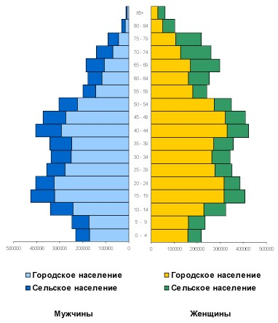
Численность и естественный прирост населения

Slide 41
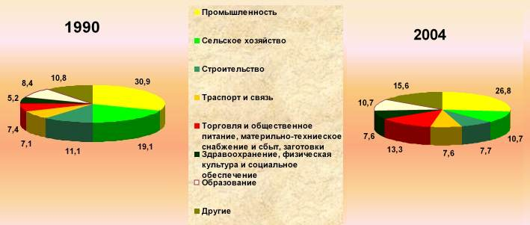
Распределение численности занятого населения по отраслям экономики

Slide 42
Основные социально-экономические показатели
Республики Беларусь за I квартал 2006 г.
 | I квартал 2006 г. | В % к I кварталу 2005 г. | Март 2006 г. в % к
 |  |  | марту 2005 г. | февралю 2006 г.
Валовой внутренний продукт (оценка), млрд. руб. | 16291,6 | 110,9 | х | х
Продукция промышленности, млрд. руб. | 17780,1 | 113,5 | 113,7 | 101,5
Инвестиции в основной капитал, млрд. руб. | 2943,1 | 136,2 | 129,8 | 127,2
Продукция сельского хозяйства в хозяйствах всех категорий (оценка), млрд. руб. | 1506,3 | 110,1 | х | х

Slide 43
Основные социально-экономические показатели
Республики Беларусь за I квартал 2006 г.
 | I квартал 2006 г. | В % к I кварталу 2005 г. | Март 2006 г. в % к
 |  |  | марту 2005 г. | февралю 2006 г.
Розничный товарооборот, млрд. руб. | 6455,9 | 121,4 | 125,0 | 111,6
Объем платных услуг населению³⁾, млрд. руб. | 1269,1 | 114,7 | 111,8 | 98,3
Индекс потребительских цен | х | 101,6⁴ | 106,8 | 100,1

Slide 44
Основные социально-экономические показатели
Республики Беларусь за I квартал 2006 г.
 | Январь-февраль 2006 г. | В % к январю-февралю 2005 г. | Февраль 2006 г. в % к
 |  |  | февралю 2005 г. | январю 2006 г.
Объем внешней торговли товарами, млн. долл. США | 5671,7 | 141,6 | 135,4 | 107,5
экспорт товаров | 2823,6 | 130,9 | 122,8 | 104,2
импорт товаров | 2848,1 | 154,0 | 150,3 | 110,9

Slide 45
Основные социально-экономические показатели
Республики Беларусь за I квартал 2006 г.
 | Январь-февраль 2006 г. | В % к январю-февралю 2005 г. | Февраль 2006 г. в % к
 |  |  | февралю 2005 г. | январю 2006 г.
Реальные денежные доходы населения | х | 118,7 | 121,2 | 100,9
Начисленная номинальная среднемесячная заработная плата одного работника, тыс. руб.: | 521,8 | 130,6 | 131,1 | 101,2
Начисленная реальная среднемесячная заработная плата одного работника, тыс. руб.: | х | 120,7 | 121,7 | 101,0

Slide 46
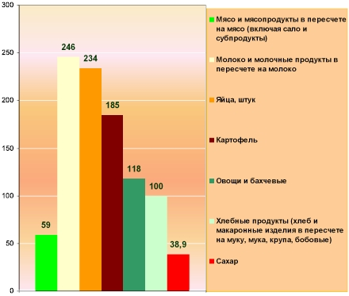
Потребление основных продуктов питания в 2004 году (на душу населения; килограммов)

Slide 47
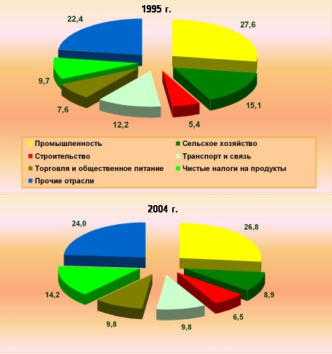
Отраслевая структура валового внутреннего продукта
(в процентах к итогу)

